Slide 1
3D测量

Slide 2
讲解内容
1、硬件
1.1主要参数
1.2相关设置
1.3注意事项
1.4成像原理
1.5主要应用
2、软件
2.1测量流程
2.2实现原理
2.3数据测量
2.4实物演示

Slide 3
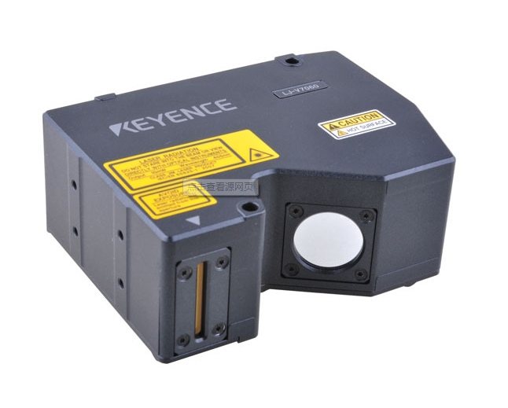
硬件：
1.1主要参数
型号：基恩士LJ-V7060
精度：0.02mm/pixel
工作距离：60mm

Slide 4
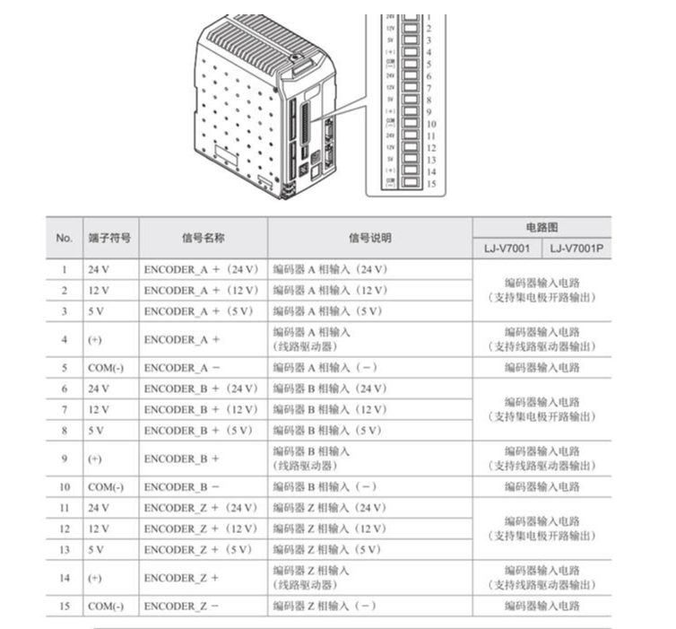
1.3相关设置
首先使用USB连接后设定为“固定IP地址”，IP地址与网口同一网段，使用网线连接
Keyence3D工作距离：扫描头与物体距离为60mm
Keyence扫描头取样点一定要设置，一般为1000点，扫描行数和程序中的设置要一致
Keyence3D触发模式：编码器触发

Slide 5
1.3注意事项
Keyence3D无图像问题点：实时设定->拍摄设定-> x、z方向范围设为FULL
轮廓设定中，平滑数设定4,5,4,5
Keyence3D初始化失败：测量公共设定->设置为仅轮廓
生成的2D图像问题
（1）图像长度缺失：增加物理扫描长度，调整物理扫描速度
（2）图像与实际物体不同：拉升，加快物理扫描速度；收缩，降低物理扫描速度
注：Keyence3D采样速度可适当调整
Keyence3D遮罩：实时设定->轮廓设定->传感器A

Slide 6
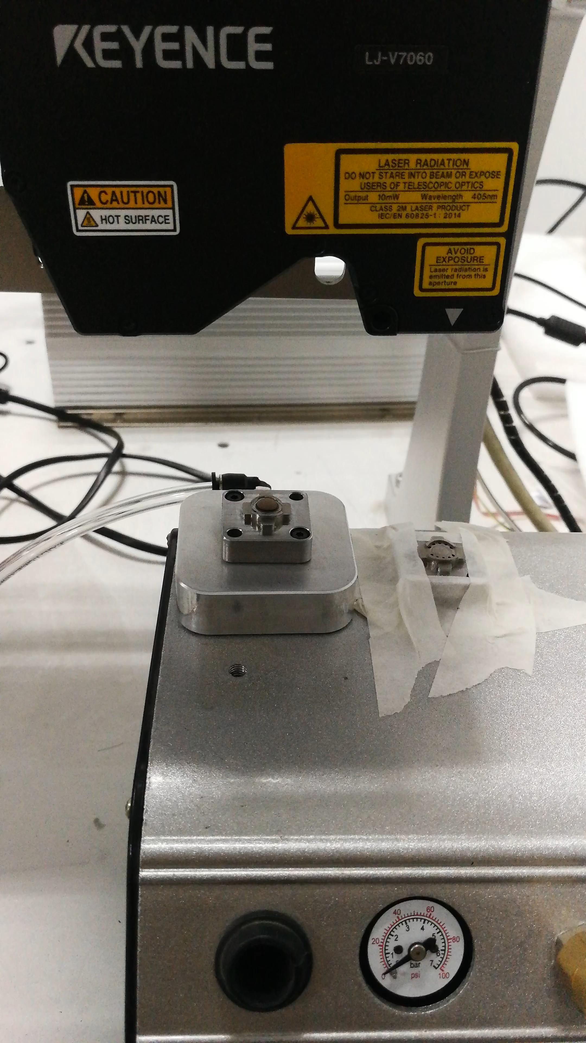
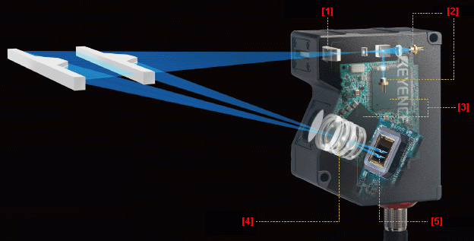
1.4 成像原理
扫描头发出激光，经过物体，将光线反射到镜头上，根据接收到的
反射光线亮度形成高度数据

Slide 7
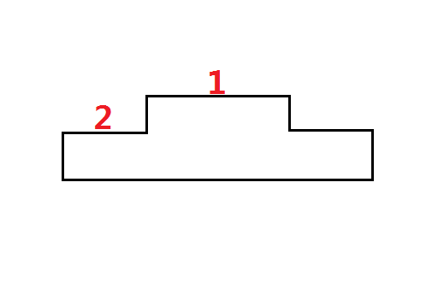
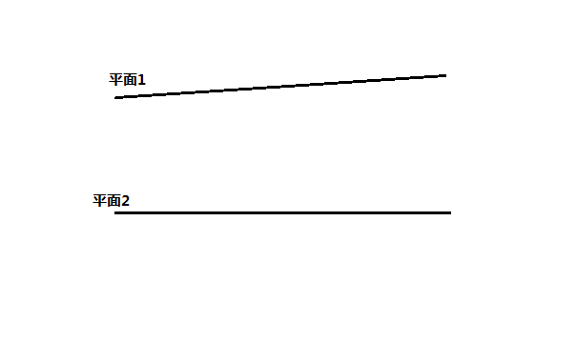
1.5主要应用
3D激光主要应用于测量物体的高度差和歪斜量
计算1、2平面的高度差
计算1、2平面的歪斜量

Slide 8
软件
2.1测量流程
获取3D数据
拟合基准平面
取测量点
计算高度差

Slide 9
2.2实现原理
第一步：根据物理基准平面上的点，测出高度数据，拟合形成测量基准平面
第二步：在测量平面上取点，计算高度数据
第三步：计算测量点和基准平面的高度差

Slide 10
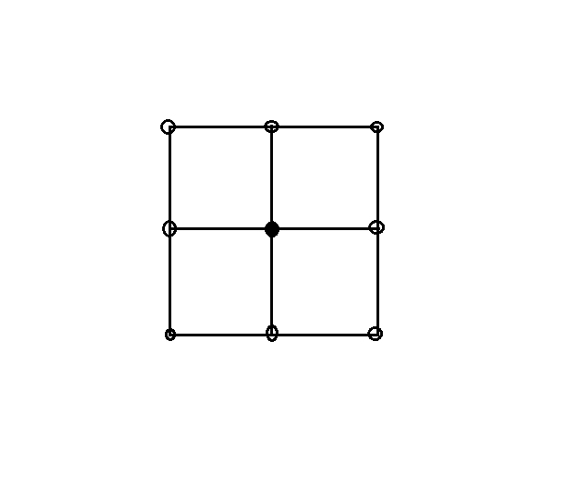
2.3数据测量
在实际测量点X、Y偏移N个像素，取N*N-1个点的高度数据，删除异常数据取平均值作为当前测量点的实际高度
3*3示例

Slide 11
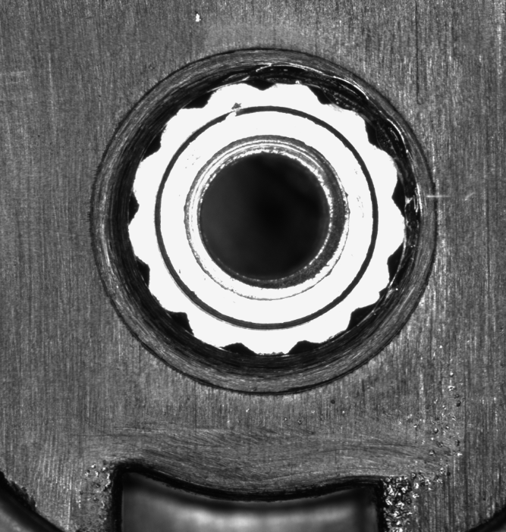
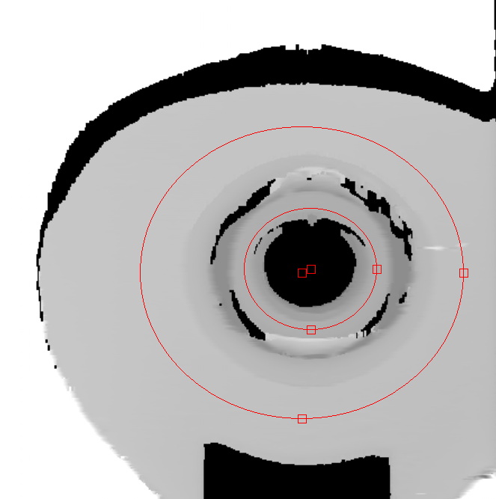
2.3实物演示
产品2D图
产品3D图

Slide 12
谢谢观赏！

